Slide 1
Zaimplementowanie rozwiązania umożliwiającego przechowywanie dokumentów na serwerze sieciowym

Slide 2
Zarządzanie Uprawnieniami i Dostępem
Silna autentykacja użytkowników: Wykorzystanie wieloskładnikowej autentykacji (MFA), w tym hasła, tokenów bezpieczeństwa lub biometrycznych metod weryfikacji (np. odcisk palca, rozpoznawanie twarzy).
Role i uprawnienia użytkowników: Definiowanie i egzekwowanie polityk dostępu na podstawie roli użytkownika w organizacji, z zasadami minimalnych uprawnień.
Zarządzanie sesją: Automatyczne wylogowywanie po okresie nieaktywności, ograniczenie czasu trwania sesji.

Slide 3
Szyfrowanie Danych
Szyfrowanie przesyłanych danych (Data in Transit): Używanie protokołów takich jak TLS/SSL do szyfrowania danych przesyłanych między klientem a serwerem.
Szyfrowanie danych przechowywanych (Data at Rest): Zastosowanie szyfrowania na poziomie dysku lub pliku, np. AES-256, do ochrony danych przechowywanych na serwerze.
Klucze szyfrujące: Bezpieczne zarządzanie kluczami szyfrującymi, w tym ich regularna rotacja i przechowywanie w bezpiecznych magazynach kluczy.

Slide 4
Logowanie i Monitoring
Logi dostępu: Zapisywanie i monitorowanie logów dostępu do dokumentów, w tym informacji kto, kiedy i jakie dokonał operacje na dokumentach.
Systemy wykrywania i zapobiegania włamaniom (IDS/IPS): Używanie systemów IDS/IPS do monitorowania nieautoryzowanych prób dostępu i pote

Slide 5
Ochrona Przed Atakami
Zabezpieczenia przeciwko DoS/DDoS: Implementacja rozwiązań ograniczających wpływ ataków DoS/DDoS na dostępność serwera (np. przez usługi takie jak Cloudflare)
Zabezpieczenia przed iniekcją SQL i XSS: Używanie narzędzi do sanitacji danych wejściowych, aby zapobiegać typowym atakom na aplikacje webowe.

Slide 6
Zabezpieczenia sieciowe
Firewall i systemy wykrywania/wstrzymywania intruzów (IDS/IPS): Ochrona sieci przed nieautoryzowanym dostępem i monitorowanie potencjalnych prób ataków.
Odseparowanie sieci: Używanie osobnych sieci (fizycznych lub wirtualnych) dla różnych części infrastruktury serwera.
VPN i bezpieczne kanały komunikacji: Wykorzystanie sieci VPN dla zdalnego dostępu, zapewniające szyfrowane połączenie dla wszystkich przesyłanych danych.

Slide 7
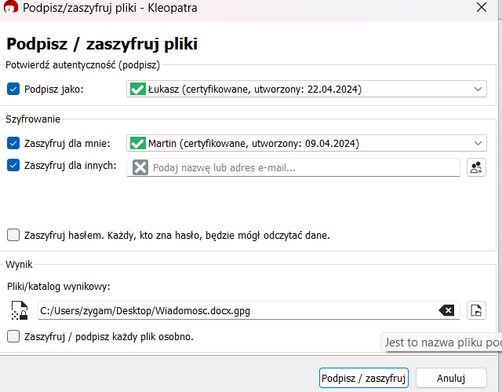
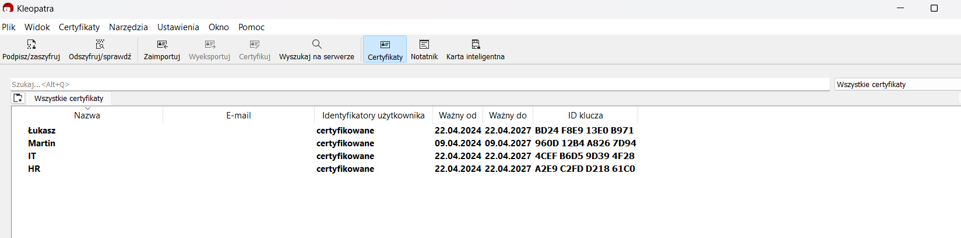
Kleopatra

